Slide 1
МБДОУ «Большеигнатовский детский сад
комбинированого вида»
Педагогический проект «Компетентность родителей-необходимое условие успешной
коррекционой работы учителя логопеда ДОО»
Учителя-логопеда
Макшаевой М.А.

Slide 2
-"Недооценка своевременного исправления речевых дефектов у детей приводит впоследствии к трудностям в овладении письмом и чтением. Такой ребенок будет постоянно отстающим в школе, будет страдать от того, что его старания не приводят к положительному результату. Его вины здесь нет. Виноваты только родители, считавшие, что малыш вырастет и «выговорится».
/ Л.С.Белинсон/

Slide 3
МБДОУ «Большеигнатовский детский сад комбинирового вида»
ПРОЕКТ
Тема «Компетентность родителей-необходимое условие успешной
коррекционой работы учителя логопеда ДОУ»
Творческое название: «Давайте жить дружно»
Автор проекта: учитель-логопед Макшаева Марина Александровна,
первой квалификационной категории, стаж работы 23 года

Slide 4
Актуальность.
В настоящее время отмечается неуклонный рост числа детей с отклонениями в речевом развитии, поэтому вопрос комплексного подхода в коррекции речевой патологии, укреплении и сохранности детского здоровья, является особенно актуальным.
Успех коррекционно-воспитательной работы определяется продуманной системой , в основе которой тесное взаимодействие всех участников образовательного процесса. Взаимодействие детского сада и семьи – необходимое условие полноценного речевого развития дошкольника. Оно подразумевает не только распределение задач между участниками педагогического процесса для достижения единой цели. Взаимодействие подразумевает контроль, или обратную связь; при этом контроль должен быть ненавязчивым.

Slide 5
Тип проекта – долгосрочный
Участники проекта – дети, учитель-логопед, родители
Цель проекта: педагогическое просвещение родителей; формирование положительного эмоционального настроя родителей на совместную с педагогом работу по обучению и воспитанию детей.
Задачи проекта:
- просвещение и активизация родителей в вопросах коррекции речи ребенка
- информирование родителей о динамике коррекционного процесса
- помощь родителям в выработке индивидуального подхода к своему ребенку, в углублении взаимоотношений с ним в период дошкольного детства
- обучение родителей практическим приемам работы с детьми
- повышение уровня самосознания и заинтересованности родителей в занятиях с детьми
- укрепление внутрисемейных связей
- возможность реализации единой программы воспитания, развития и подготовки к школе ребенка в ДОУ и семье
Проблемные вопросы
- установление доверительно-партнерских отношений между всеми участниками коррекционного процесса
- анализ результатов труда всех участников коррекционно - воспитательного процесса

Slide 6
Формы взаимодействия учителя-логопеда с родителями.
При пассивном участии: При активном участии.
-консультирования -родительские собрания
(индивидуальные, совместные) (аудио-видео запись, анкетирование, портфолио)
-логопедические уголки -домашние задания
в раздевалке и группе -помощь в создании коррекционно-развивающей
-свободное посещение занятий среды кабинета
и дни открытых дверей -семинары-практикумы
-библиотека для родителей, картотеки -организация выставок
- оформление альбомов разной тематики

Slide 7
Этапы проекта
Подготовительный
*Ознакомительная работа с родителями
*Сбор анамнестических сведений о ребенке
*Анкетирование родителей
*Родительская встреча «Давайте познакомимся»
*Диагностика речевого развития детей
Практический
*Семинары практикумы
*Памятки по выполнению домашнего задания
*Работа с тетрадями домашних заданий
*Тематические консультации
*Конкурсы
*Библиотечка для родителей
Итогово-аналитический
*Итоговая диагностика речевого развития детей
*Анкетирование родителей(проанализировать эффективность работы уч.-логопеда с родителями )
*Награждение родителей выпускников благодарностями
*Логопедический праздник с вручением дипломов

Slide 8
СОДЕРЖАНИЕ ДЕТЯТЕЛЬНОСТИ ПРОЕКТА И СРОКИ ПРОВЕДЕНИЯ : первый год обучения, Старшая группа.
Срок | Тема | Ответственный | Форма проведения
Сентябрь | «Что такое ОНР?» | Учитель - логопед | Родительское собрание
 | Давайте познакомимся | Учитель - логопед | Анкетирование родителей
 | Сбор анамнестических сведений о ребенке. Организационные вопросы | Учитель - логопед | Беседа. Оформление документации
Октябрь | Содержание и формы логопедической работы в детском саду | Учитель - логопед | Консультация
 | « Артикуляционная гимнастика, как основа правильного звукопроизношения» | Учитель – логопед, воспитатель Учитель-логопед | Наглядная агитация (оформление уголка) Консультация
Ноябрь | « О чем говорить с ребенком в семье. Диалог или монолог ?» | Учитель - логопед | Консультация
 | Изучаем тему «Осень» | Учитель – логопед, воспитатель | Наглядная агитация (оформление уголка)
Декабрь | Родительское собрание в форме игры «Счастливый случай» | Учитель - логопед | Родительское собрание
 | Наступает Новый год Открытое занятие . Лексическая тема «Зима» | Учитель - логопед | Наглядная агитация (оформление уголка) Открытое занятие
Январь | Развитие мелкой моторики «Фонематический слух фонематическое восприятие» | Учитель - логопед | Семинар-практикум для родителей Консультация
 | Знакомим детей с дикими и домашними животными | Учитель - логопед | Наглядная агитация (оформление уголка)
Февраль | Учим детей правильно характеризовать звуки «Общение как средство развития речи у дошкольников с ОНР» | Учитель - логопед | Наглядная агитация (оформление уголка) Выступление на общем родительском собрании
 | Анкета «Наш учитель-логопед» ( Заинтересованность ребенка логопедическими занятиями» | Учитель - логопед | Анкетирование родителей
Март | Воспитание правильной речи у детей с дизартрией конкурс «Книжка-малышка» | Учитель - логопед | Консультация Домашнее задание для родителей
 | Домашнее задание по изучаемой теме | Учитель - логопед | Наглядная агитация (оформление уголка)
Апрель | Основные этапы развития детской речи | Учитель - логопед | Родительское собрание
 | Поговорим о весне «Развиваем речь играя» | Учитель - логопед | Наглядная агитация (оформление уголка) Консультация
Май Июнь | «Развивающий массаж в логопедической работе с дошкольниками» « Я найду слова везде» | Учитель – логопед Воспитатель Муз. руководитель | Консультация Логопедический праздник
 | «Вот оно, какое наше лето…» Подведение итогов коррекционного обучения детей с нарушениями речи. Рекомендации родителям на летний период. | Учитель - логопед | Наглядная агитация (оформление уголка)

Slide 9
Второй год обучения. Подготовительная к школе группа.
Срок | Тема | Ответственный | Форма проведения
Сентябрь | «Учите детей говорить правильно» | Учитель - логопед | Родительское собрание
 | Памятка о звуках и буквах русского языка Домашнее задание по изучаемой теме (ежемесячно) | Учитель - логопед | Наглядная агитация (оформление уголка)
Октябрь | Как организовать логопедические занятия дома «Детская агрессия» | Учитель - логопед | Консультация Беседа для родителей. Анкетирование
 | Анализируем слово | Учитель - логопед | Наглядная агитация (оформление уголка)
Ноябрь | «Речь взрослого –образец для подражания» | Учитель - логопед | Наглядная агитация (буклет)
 | Как уменьшить риск возникновения заикания у ребенка | Учитель - логопед | Консультация
Декабрь | Рекомендации логопеда родителям будущих первоклассников | Учитель - логопед | Родительское собрание
 | Формирование звукопроизношения и обучение грамоте Тема: «Звук и буква З» | Учитель - логопед | Открытое занятие
 | Подборка материала по обогащению словарного запаса детей | Учитель - логопед | Наглядная агитация (оформление уголка)
Январь | Формирование грамматически правильной речи у детей «Праздник здоровья и хорошего произношения» | Учитель - логопед | Общее родительское собрание ДОУ Мероприятие для родителей и детей
 | Развитие мелкой моторики рук | Учитель - логопед | Наглядная агитация (оформление уголка)
Февраль | Воспитание звуковой культуры речи | Учитель - логопед | Консультация
 | «В сказочной стране» | Учитель - логопед | Открытое занятие для родителей и воспитателей
Март | Готовимся к ПМПК | Учитель - логопед | Консультация
 | Домашнее задание. Сочиняем сказку | Учитель - логопед | Конкурс
Апрель | «Развитие речевого слуха и слухового внимания» | Учитель - логопед | Консультация
 | «Чему учат в школе?» | Учитель - логопед | Открытое занятие
Май | «Готов ли ваш ребенок к обучению в школе» «Все могут короли» | Учитель – логопед. Учитель нач. кл. Муз. Руководитель. Воспитатель. | Родительское собрание Итоговый логопедический праздник
 | «Скоро в школу» | Учитель - логопед | Наглядная агитация. Буклет

Slide 10
Ожидаемые результаты:
1. Родители активно включены в коррекционный-развивающий процесс по устранению речевых недостатков детей в домашних условиях.
2. Родители самостоятельно используют материалы с информационно-методического стенда «Уголок логопеда».
3. Путем анкетирования выявилось повышение педагогической компетентности родителей в вопросах речевого развития ребенка.

Slide 11
Результаты реализации проекта
Для детей | Для родителей | Для педагогов | Для ДОУ
положительная динамика речевого развития; успешная социальная адаптация в ДОУ и семье; индивидуальный подход к каждому ребенку. | положительная оценка деятельности ДОУ; готовность и желание помогать ДОУ; использование знаний по развитию речи детей в домашних условиях и, особенно, в летнее время. | положительный психологический климат между логопедом и воспитателями; заинтересованность педагогов в творчестве и инновациях; удовлетворенность собственной деятельностью; качественно организованная система повышения квалификации; учет положительной динамики в развитии детей по развитию речи при аттестации педагогов | благоприятные условия для профессионального роста педагогов; повышенный статус ДОУ

Slide 12
РЕЗЮМЕ
Одним из важнейших направлений коррекционной работы с дошкольниками является профилактика, ранняя диагностика и исправление нарушений речи Это является необходимым условием для подготовки детей к школе.
Преемственность в работе логопеда и родителей во многом гарантирует успех коррекционного обучения, а родителям позволяет контролировать ход логопедической работы, видеть объем знаний своего ребёнка.

Slide 13
Обеспечение проектной деятельности
ЛИТЕРАТУРА
1.Агранович З. Е. Сборник домашних заданий для преодоления недоразвития фонематической стороны речи у старших дошкольников. С-Пб «Детство-Пресс».2005 г.
2.Агранович З.Е. Сборник домашних заданий в помощь логопедам и родителям для преодоления лексико-грамматического недоразвития речи у дошкольников с ОНР. С-Пб»Детство-Пресс» 2003г.
3. Ильина М. Н. Подготовка к школе: развивающие тесты и упражнения -СПб.: Питер, 2004.
4. Нищева Н. В. Материалы для оформления родительского уголка в групповой раздевалке. Информационно-деловое оснащение ДОУ. С.-П. «Детство-пресс»
5. Филичева Т. Б. , Чиркина Г. В. Подготовка к школе детей с ОНР в условиях специального детского сада. М.,1993 г.
6. Захарова Е.Н. О работе логопеда с родителями. Ж.Логопед,№6.2006 г.
7.Лопухина И.С. Логопедия упражнение для развития речи: пособие для логопедов и родителей. С-Пб. «Дельта». 1997 г.
8. Бабина Е. С. Партнерство дошкольного образовательного учреждения и семьи в логопедической работе. Логопед 2005 № 5
МАТЕРИАЛЬНО-ТЕХНИЧЕСКОЕ:
Оборудование логопедического кабинета.
Дедактические игры.
Рабочая тетрадь.
Альбомы для индивидуальной работы.
Наглядные пособия.

Slide 14
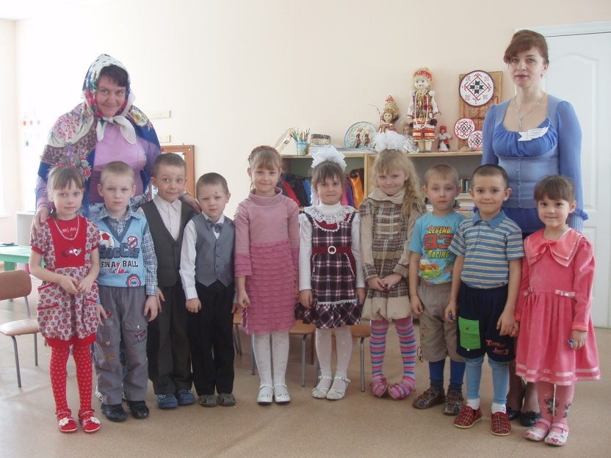
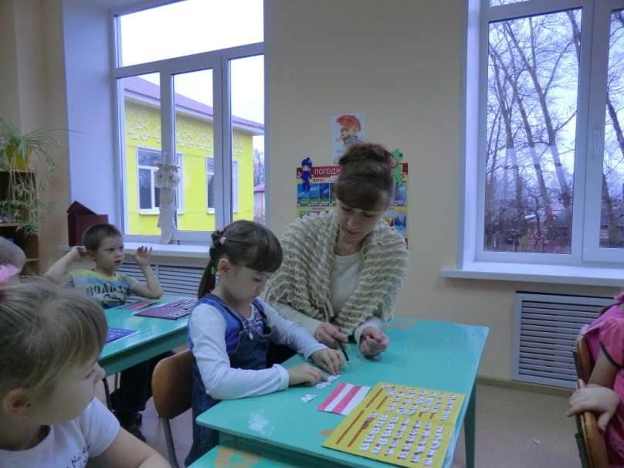
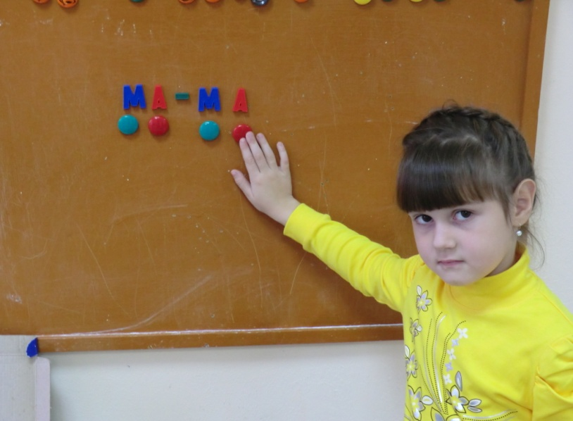
… и интересно, и полезно. В гостях у бабушки Федоры. Вот они какие, слоги не простые. Изучаем звуки.

Slide 15
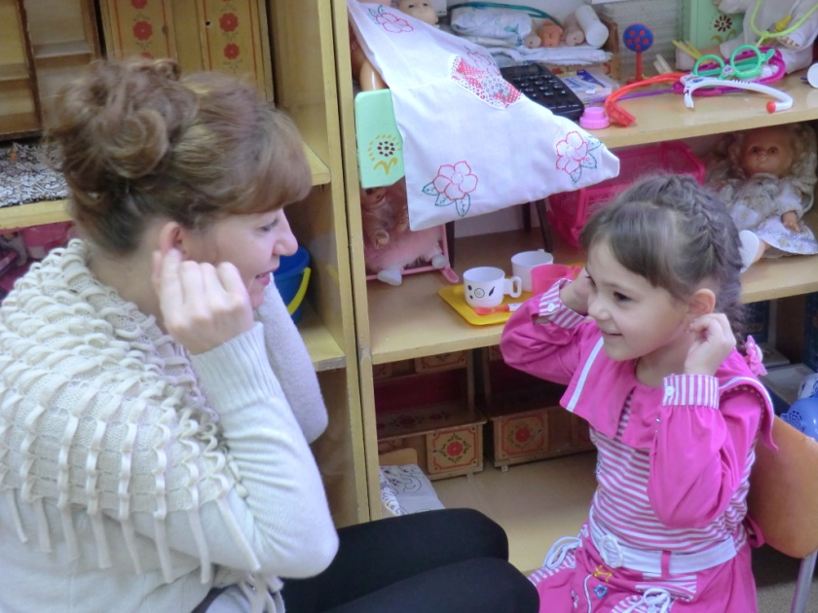
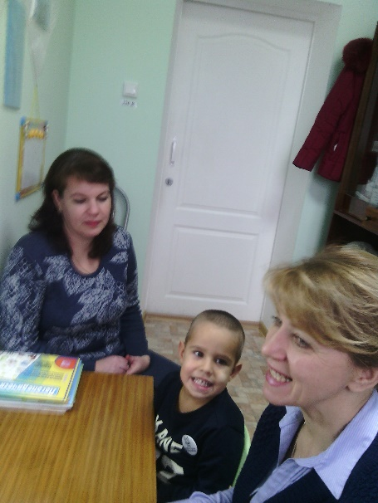
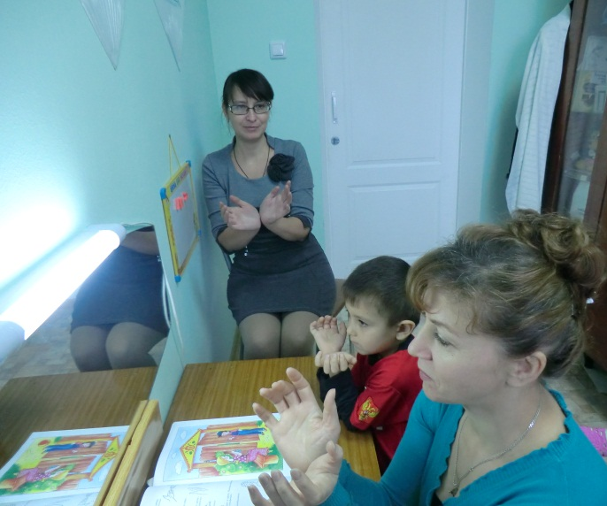
Логопедический массаж И мамы тоже учатся Гимнастика для пальчиков

Slide 16
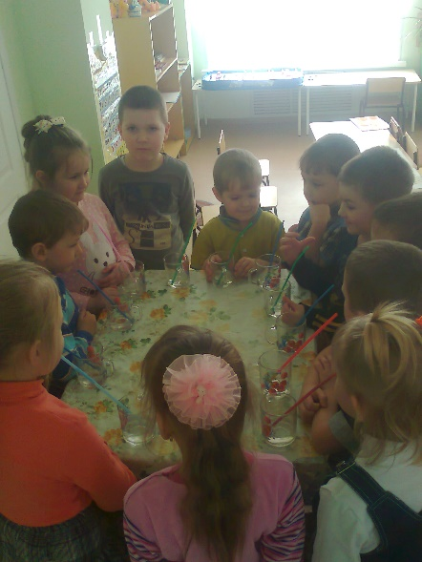
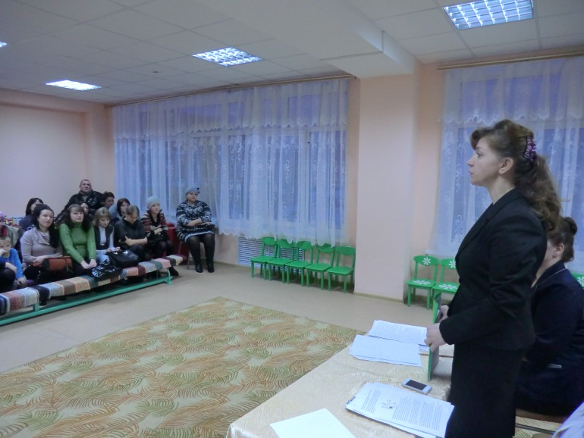
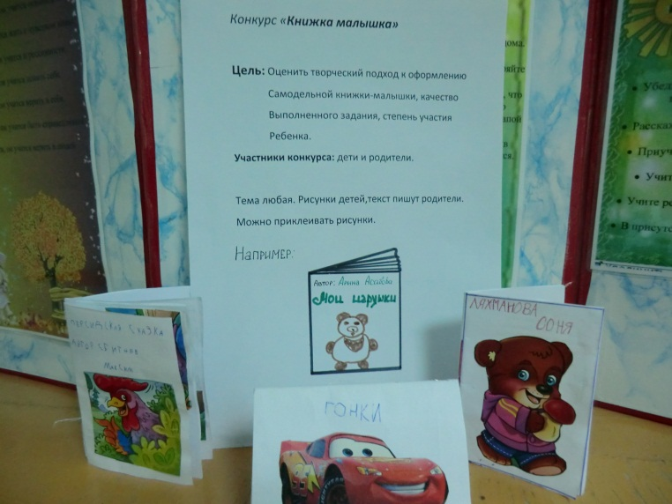
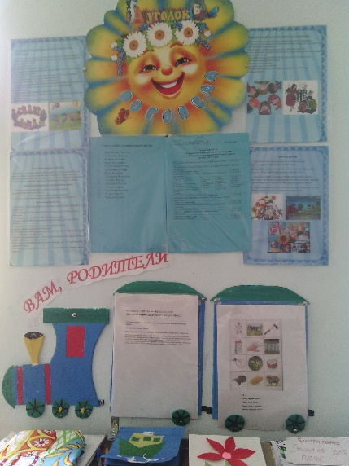
Дыхательная гимнастика На общем собрании Конкурс «Книжка-малышка» Полезная информация для родителей

Slide 17
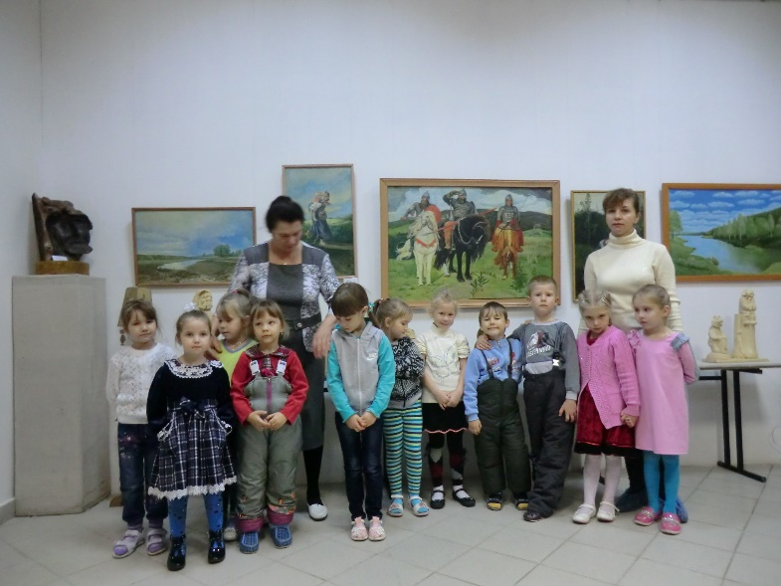
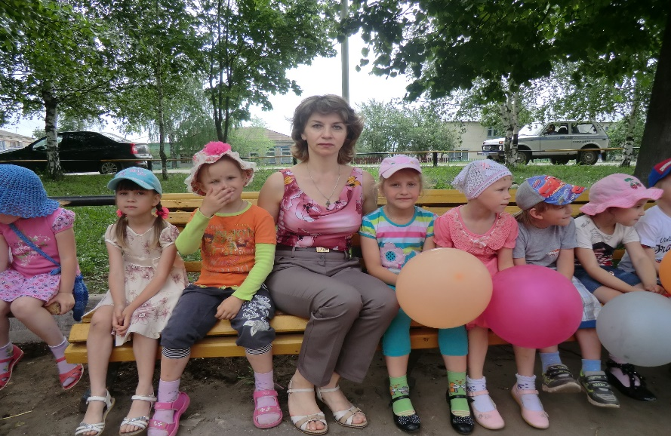
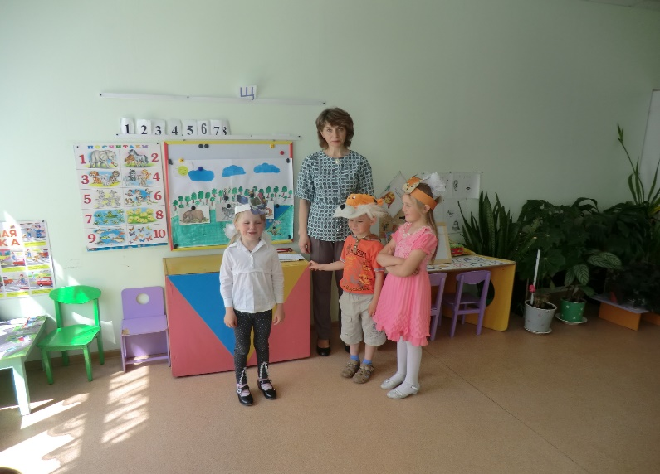
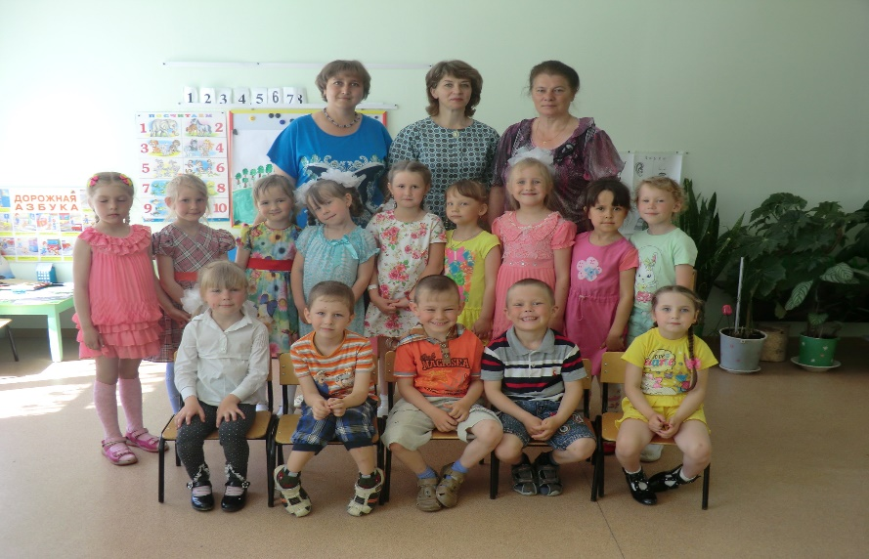
В музее Поход в кино Играя развиваемся Работа в тесном контакте с воспитателями-залог успеха

Slide 18
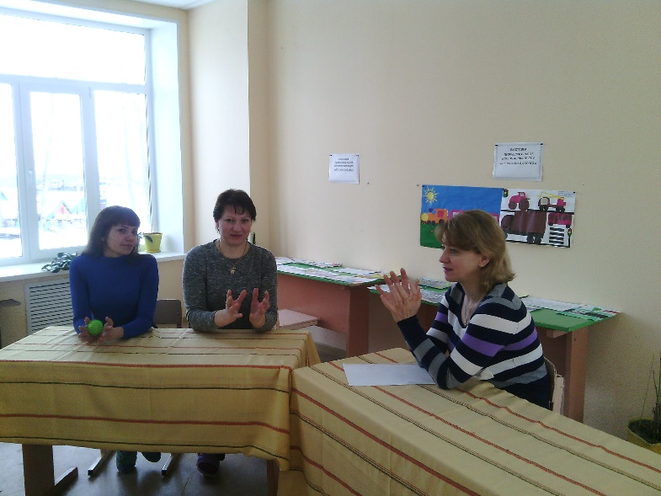
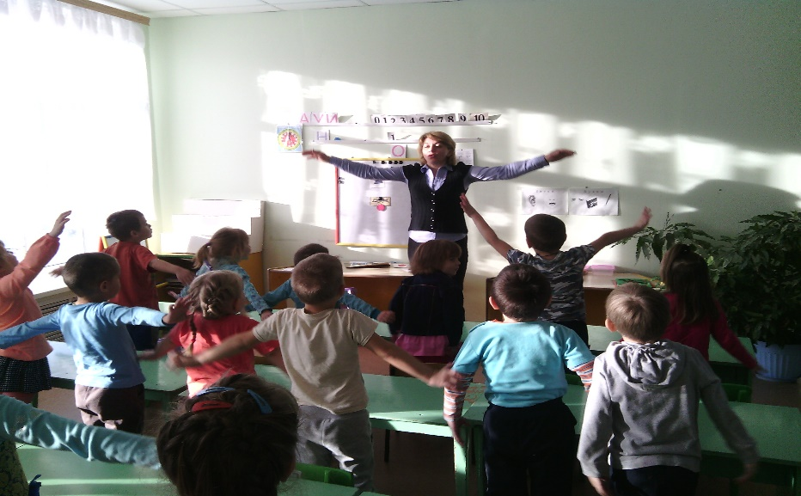
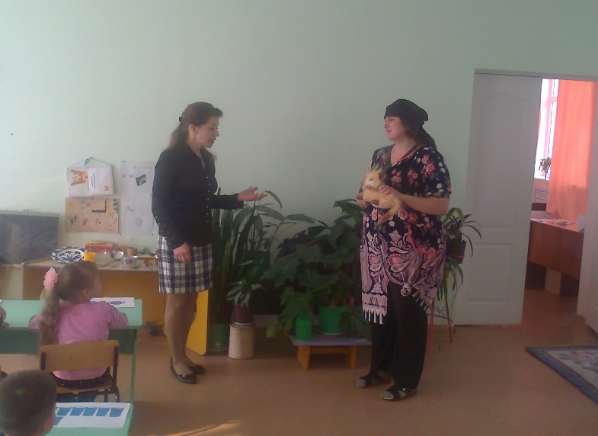
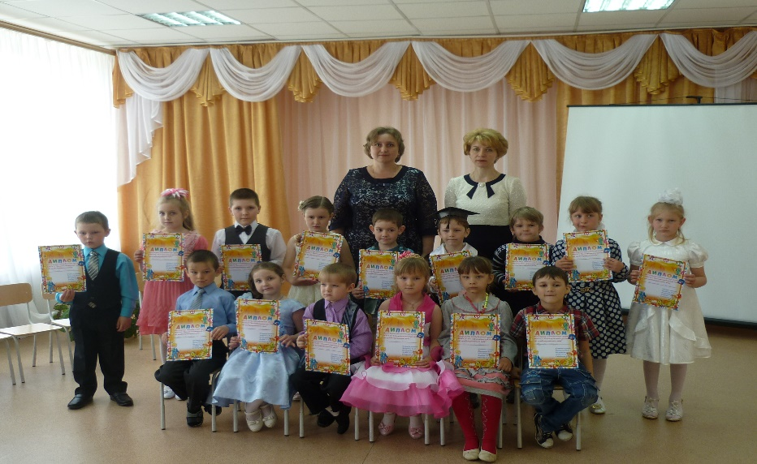
Мастер-класс для мам Учимся правильно дышать Сюрпризный момент Заслужили дипломы !

